Slide 1
WordArt
einfügen
formatieren

Slide 2
WordArt einfügen
Versuchen Sie die auf den nächsten Folien abgebildeten Texte mit WordArt-Objekten nachzubilden.

Slide 3


Slide 4


Slide 5

Zusätzliche
Designfüllung

Slide 6

Zusätzlicher
Texteffekt
Leuchten

Slide 7
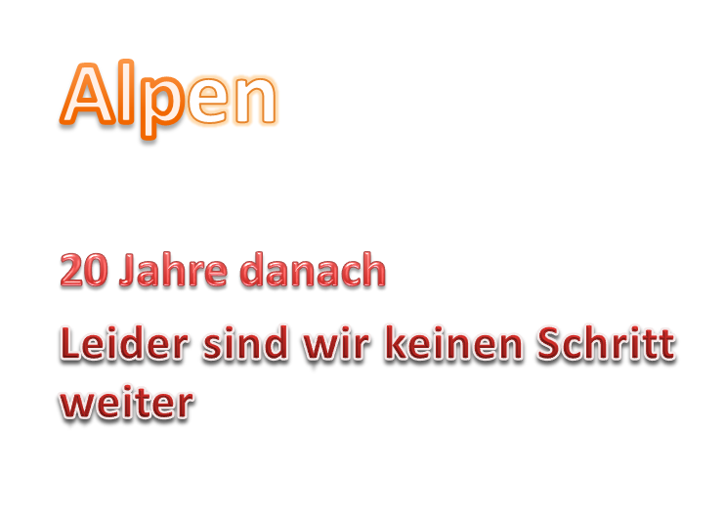
Alpen
Aufgabe
Formatieren Sie rechten Teil wie links abgebildet.
20 Jahre danach
Leider sind wir keinen Schritt weiter

Slide 8

Alpen
Aufgabe
Formatieren Sie rechten Teil wie links abgebildet.
20 Jahre danach
Leider sind wir keinen Schritt weiter

